Slide 1

§1.1.3 n阶行列式的定义

Slide 2


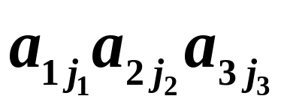
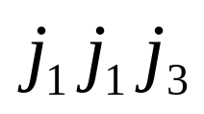
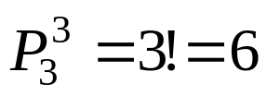
先观察三阶行列式的结构
每一项特点
在展开式中，每一项都是取自不同行和列的三个元素的乘积，每一项的行标按自然顺序排列，除正负号外，可写成
是1,2,3 的某个排列。
这样的排列共有
个，分别对应了展开式中的六项。

Slide 3
再来计算各项列指标构成排列的反序数：
带 ＋ 项：
τ(123) = 0,
τ(231) = 2,
τ(312) = 2
→偶数
带 － 项：
τ(132) = 1, τ(213) = 1, τ(321) = 3
→奇数
于是，得到
每项行标按自然顺序排列时，当列标构成排列 j₁ j₂ j₃
是偶排列时，该项取正号。
是奇排列时，该项取负号。

Slide 4
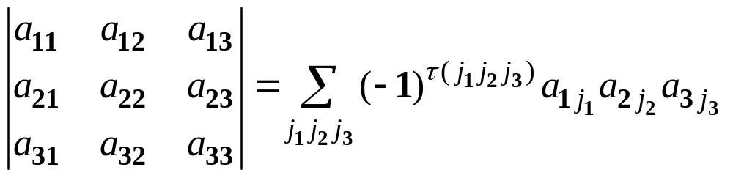
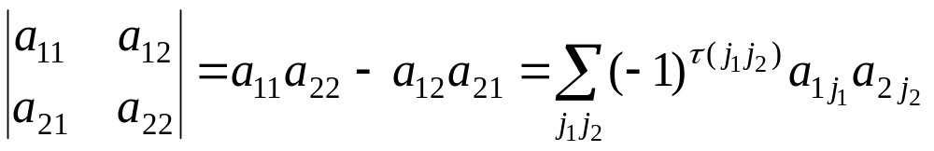
又：(－1)^{偶数} ＝ 1，(－1)^{奇数} ＝ －1 ，
这样可以把三阶行列式
写成
表示对1,2,3的一切排列求和
对于二阶行列式，也有类似的结论

Slide 5
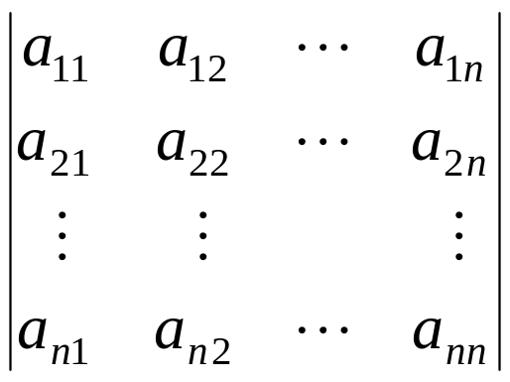
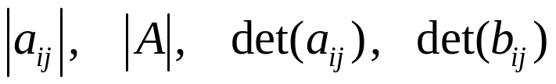
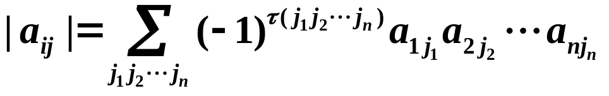
n阶行列式的定义
定义1
由n²个数（实数或复数）排成一个n行n列的表，并在两边各画一条竖线的记号：
所表示的数称为n阶行列式。
有时简记为
类似二、三阶行列式可得 （称为n阶行列式的展开式）
表示对1,2, …, n的一切排列求和

Slide 6

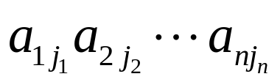

行列式
的文字描述：
n阶行列式等于所有这种项（共n!项）的代数和：
每项都是取自不同行不同列的n个元的乘积；
每项的符号这样确定：
当每项中n个元按行标的自然顺序排列成 时
若
为偶排列，则带正号。
若
为奇排列，则带负号。
掌握行列式的定义：
(1) 展开式共有n! 项。
(2) 每项是取自不同行不同列的n个元乘积，冠以正号或负号。
(3) 行标按自然顺序排列时，每项的正负号由列标构成排列的奇偶性(反序数)决定。n!项中一半取正号，一半取负号。
(4) 行列式表示一个数（值）。
(5) 一阶行列式 |a|=a 不要与绝对值记号相混淆。

Slide 7
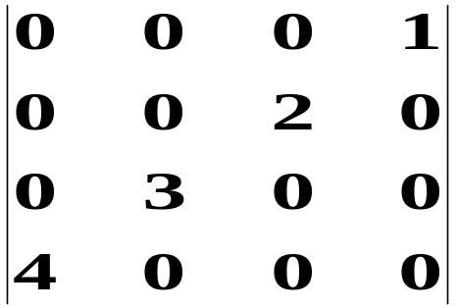
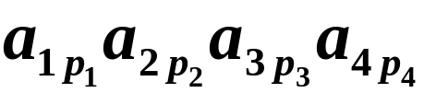

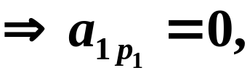

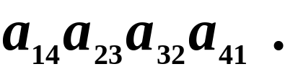
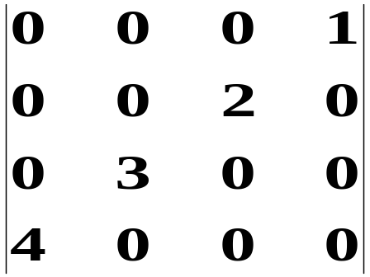
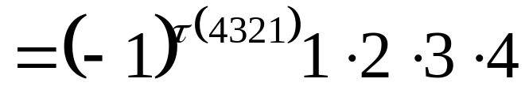

例1 计算反对角行列式
解：
（分析）
展开式中项的一般形式是
所以 p₁ 只需要取4 ,
同理可得
即行列式中不为零的项为

Slide 8
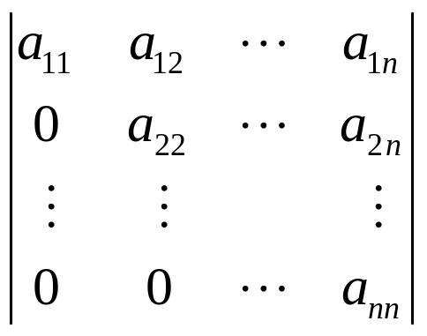
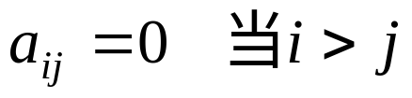
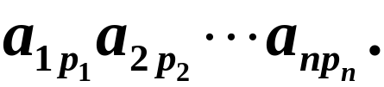
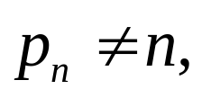
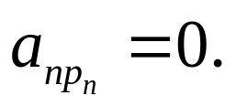
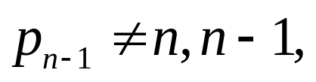
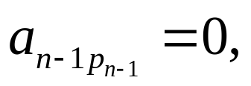



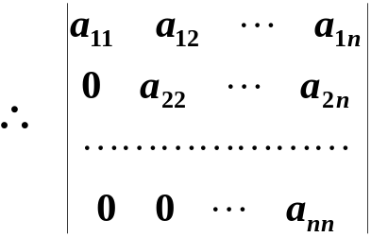
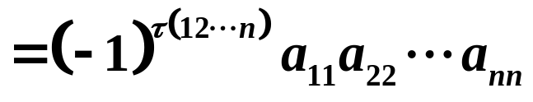

例2 计算n阶(右)上三角行列式
特点
解：
(分析)
展开式中项的一般形式是
考查第n行，
若
则
考查第n－1行，
若
则
而
故仅考虑
情况。
… …
所以不为零的项只有

Slide 9
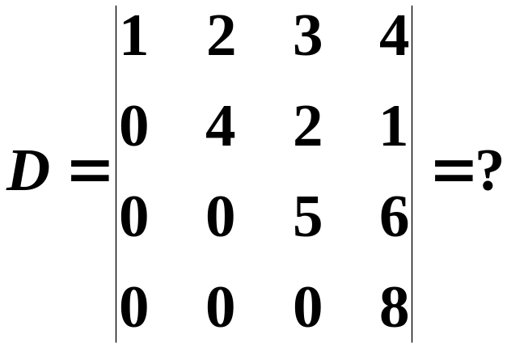
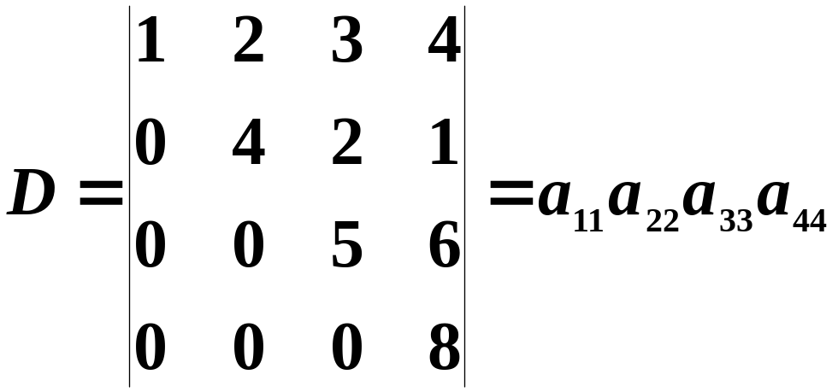

例3

Slide 10
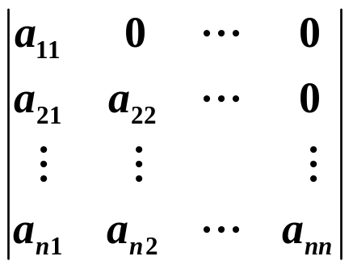

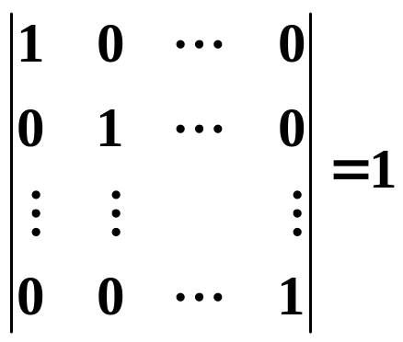
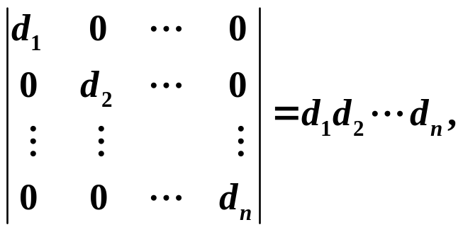
同理可得(左)下三角行列式
特殊的
(对角形行列式)

Slide 11
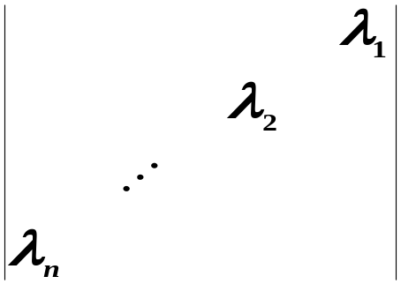
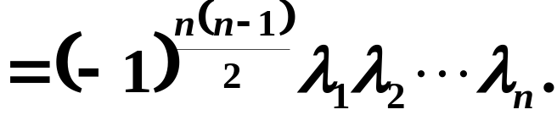
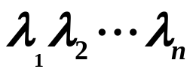
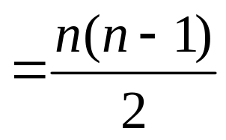
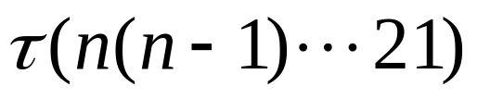

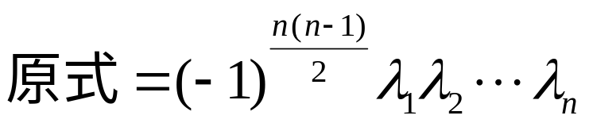
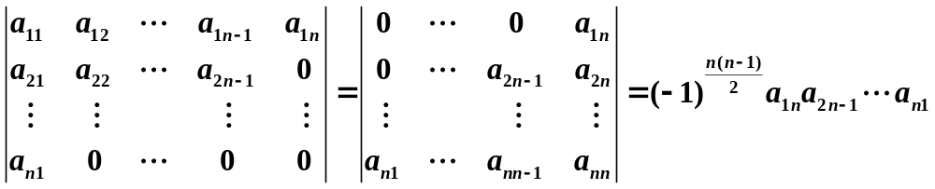
例4 证明反对角行列式
解：这个行列式除了项
外，其余项全为零，
而该项列标构成排列为 n (n-1) … 2 1，
其反序数为
故，
类似可计算出：
（左上三角形行列式）
（右下三角形行列式）

Slide 12
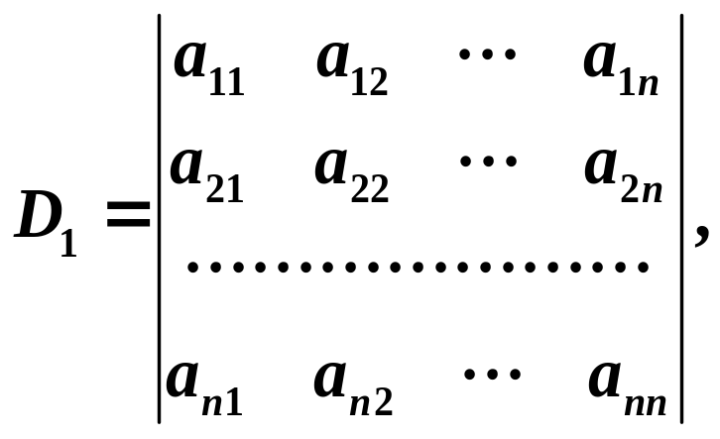
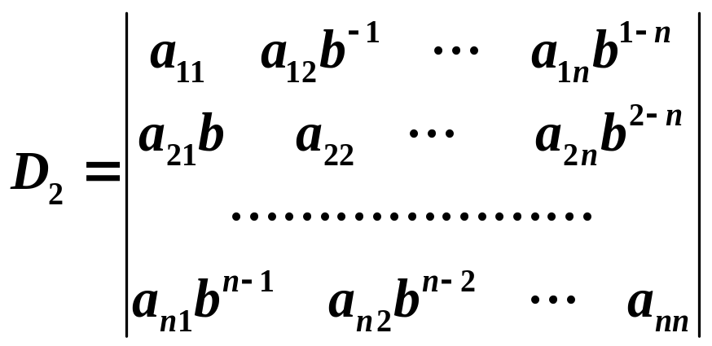
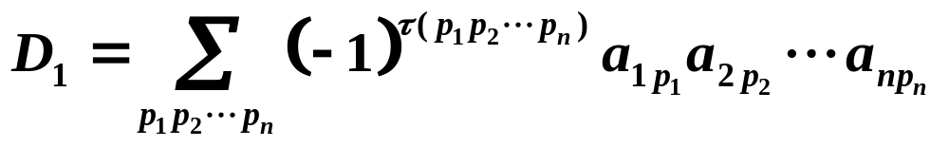
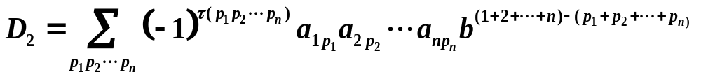
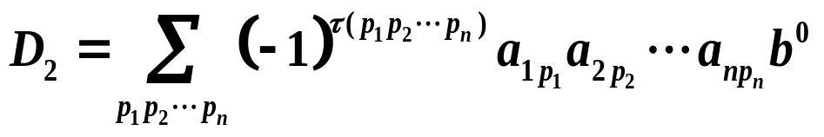
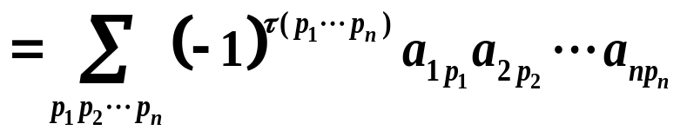

例5
设
证明 D₁=D₂.
证：
由行列式定义有
由于
故
因此

Slide 13
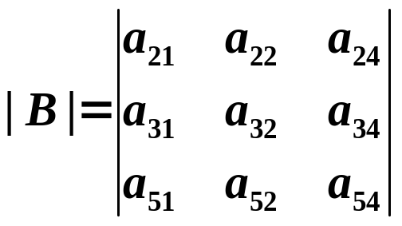

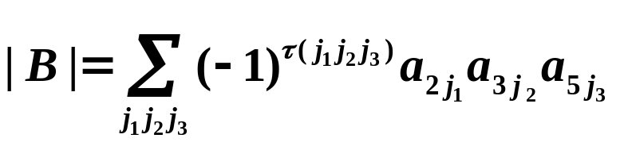

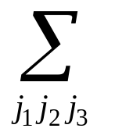
注意：行列式的元的行标与列标不一定用前n个自然数表示。
例如：
|B|的元由
中取出位于第二、三、五行与第一、
二、四列相交处的元构成。
|B| 中每个元的足标分别表示它们在
|A| 中的位置。
由行列式的定义有
表示1、2、4的排列，
这里，
表示对1、2、4的一切排列求和。

Slide 14
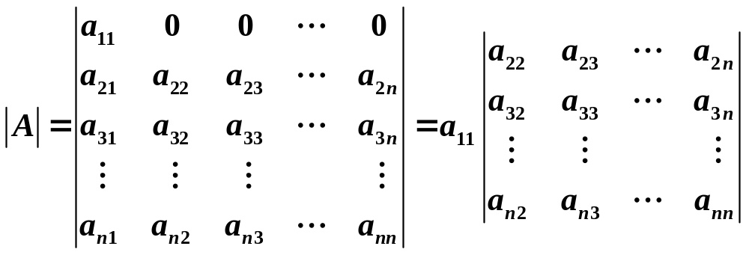
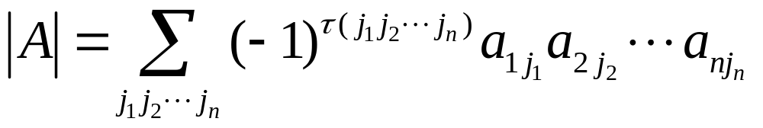
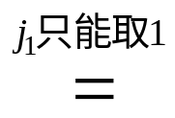
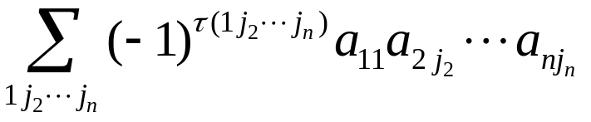
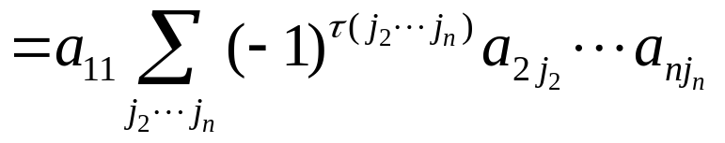



例6 证明
证明：按照行列式的定义
而
故 左端＝
=右端.

Slide 15








回顾： 在行列式的定义中，为了决定每一项的正负号，我们把n个元按行标自然顺序排列起来。
事实上，数的乘法可以交换，故这n个元可按任意顺序排列。
设行列式展开式中任意一项为
。
问题：该项前面的符号如何确定呢？
任意一项
，经过元一次互换成
则行指标和列指标构成的排列
与
同时互换
所以
一次，
一次互换改变排列的奇偶性，
与
的奇偶性保持不变，
即有
特别的当化为
时，也有

Slide 16





而项
的符号我们知道为
，因此
任意一项前面的符号就是
特别的，若我们把各项的列指标按自然顺序排列成
时，则有该项前符号应为：
因此n阶行列式的展开式也可以定义为
可以看出，行指标与列指标的地位是对称的。

Slide 17





例7 试判断 和
是否都是六阶行列式 |a_{ij}| 中的项.
解:
下标的逆序数为
所以 是六阶行列式中的项.
下标的逆序数为
所以 不是六阶行列式中的项.

Slide 18








例8 用行列式的定义计算
解

Slide 19
小结
行列式是一种特定的算式，它是根据求解方程个数和未知量个数相同的一次方程组的需要而定义的。
掌握行列式的定义。
会计算行列式中任意一项的符号。
会用行列式的定义进行一些简单行列式的计算。
记住一些特殊行列式的计算结果。如三角形行列式等。

Slide 20





思考题
1.已知函数
2．利用
阶行列式
证明
的所有排列中，奇偶排列各占一半儿。

Slide 21






思考题解答
1. 解：
含 的项有两项,即
对应于

Slide 22






2. 证 根据定义
其中
是
的某一排列。
该式共有n！项，
而
每项绝对值为1。
，知上面和式中＋1和－1的项的个数
相同，都是n!/2个。
即
的所有排列中，奇偶排列各占
一半儿。

